Slide 1
GOOGLE CLASSROOM
Аспирант 3-го года обучения
Кушназарова Рушана

Slide 2
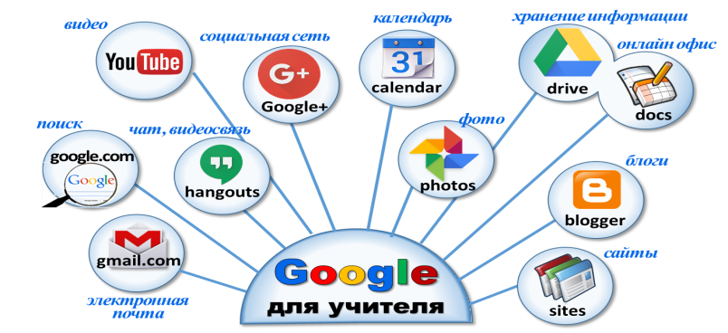
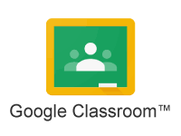
Google Класс – бесплатный сервис для учебных заведений, некоммерческих организаций и пользователей личных аккаунтов Google. В нем можно создавать курсы, а также назначать и проверять задания. Он экономит преподавателям время, упрощает организацию учебного процесса и коммуникацию с учащимися.
2

Slide 3
ОСОБЕННОСТИ СЕРВИСА
Настройка класса. Для каждого класса создаётся свой код, который ученики могут использовать для присоединения к сообществу. Этот процесс устраняет необходимость создания предварительных реестров.
Интеграция с Google Drive. Когда учитель использует Google Classroom, папка «Класс» автоматически создается на его диске Google с новыми вложениями для каждого создаваемого класса.
Организация. Когда ученики используют Google Classroom, папка «Класс» создается на странице их Google-диска с вложенными папками для каждого класса, к которому они присоединяются.
Автоматизация. При создании задания в виде Google-документа, платформа будет создавать и распространять индивидуальные копии документа для каждого ученика в классе.
Сроки. При создании задания учитель указывает срок выполнения работы. Когда ученик предоставляет задание до начала срока, на его документе появляется статус «Просмотр», что позволяет учителям делать сортировку.
Работа/Исправление. Когда ученики приступили к своей работе, учитель может обеспечить обратную связь в тот момент, когда ученик находится в статусе «Просмотр» («Viewing»). Когда работа возвращается ученику, школьник снова переключается в статус «Редакция» («Edit») и продолжает работу над документом.
Удобный обзор. И учителя, и ученики могут видеть все задания на главном экране Google Classroom. Это позволяет контролировать работу сразу в нескольких классах.
Связь. Благодаря сочетанию классных объявлений, созданных учителем, и интегрированным возможностям комментирования заданий, у преподавателей и у учеников всегда есть возможность поддерживать связь и быть в курсе статуса каждого задания.
3

Slide 4
ВОЗМОЖНОСТИ GOOGLE КЛАССА
Создание курсов, заданий и управление ими, работа с оценками;
Оперативное выставление оценок и комментирование работ в режиме реального времени.
Преподаватели
Отслеживание заданий и материалов курса;
Обмен информацией и общение в ленте курса или по электронной почте;
Сдача выполненных заданий;
Получение оценок и комментариев преподавателя.
Учащиеся
Получение писем с информацией об успеваемости учащегося, в том числе о просроченных работах и заданиях, которые скоро нужно сдать.
Примечание. Родители учащихся не имеют непосредственного доступа к Классу. Они могут подписаться на электронную рассылку с помощью личного аккаунта.
Родители
4

Slide 5
ВОЗМОЖНОСТИ GOOGLE КЛАССА ДЛЯ ПРЕПОДАВАТЕЛЕЙ
Добавлять к заданиям видео YouTube, формы Google, PDF-файлы и другие объекты с Диска. В мобильном приложении "Google Класс" преподаватели и учащиеся могут добавлять примечания, выделять текст, а также рисовать прямо в документах и PDF-файлах.
Назначать для создаваемых заданий категории оценок, сроки сдачи, баллы за ответы и темы.
Преподаватели могут публиковать задания и объявления для отдельных учащихся курса.
Создавать черновики объявлений, заданий, вопросов и настраивать время их публикации.
Задавать учащимся вопросы, а затем просматривать ответы в Классе.
Создавать темы для ключевых ресурсов, чтобы у учащихся был постоянный доступ к материалам, таким как подписной лист для графика консультаций, учебный план и онлайн-документы.
Класс создает для каждого курса Google Календарь и обновляет в нем задачи и сроки их выполнения. Учащиеся также могут быстро посмотреть текущие задания.
Просматривать работы учащихся, в том числе задания, вопросы, оценки и предыдущие комментарии, выбирать работы одного или всех курсов и сортировать их по различным параметрам.
Преподаватели могут организовать страницу "Задания", создав темы, которые можно легко перегруппировать.
На странице "Оценки" можно выбрать систему выставления оценок, создать категории оценок и посмотреть все выставленные оценки.
Сортировать учащихся, отслеживать сдачу работ, добавлять отзывы, ставить предварительные оценки и возвращать все задания сразу одним нажатием. Возможность добавлять аннотации и отзывы в мобильном приложении "Google Класс".
5

Slide 6
ВЗАИМОДЕЙСТВИЕ И СОВМЕСТНАЯ РАБОТА
Доступность в любое время. Класс доступен как веб-сервис и как мобильное приложение для Android и iOS.
Работа в режиме реального времени. ПросматриваТЬ, комментировать и редактировать работы учащихся в режиме реального времени с помощью инструмента проверки заданий.
Ведение обсуждений. Публиковать объявления, задавать учащимся вопросы, побуждатьих отвечать другим и перемещать важные темы в начало ленты.
Управление обсуждениями. Указывать, кто может публиковать записи и комментарии в ленте курса, и блокировать отдельных учащихся.
Совместная работа с материалами. Легко делитесь ссылками, видео и изображениями с сайтов с помощью расширения Поделиться в Google Классе.
Выведение контента на экраны учащихся. Мгновенно отправлять сайты учащимся с помощью расширения Поделиться в Google Классе. Учащиеся также могут предоставлять преподавателю доступ к своему экрану.
Общение с родителями. Преподаватели в любом домене G Suite могут предлагать родителям и опекунам подписаться на рассылку с информацией, например, о работах, которые скоро должны быть сданы, и невыполненных заданиях.
6

Slide 7
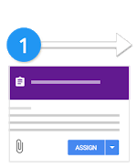
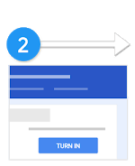
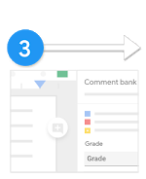
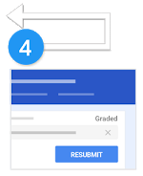
РАБОЧИЙ ПРОЦЕСС В GOOGLE КЛАССЕ
1
Преподаватель создает задание и прикрепляет файлы.
2
Учащиеся прикрепляют материалы или редактируют файлы и сдают их на проверку.
Преподаватель оценивает работы учащихся и возвращает проверенные результаты.
3
Учащиеся просматривают свои оценки и комментарии преподавателя к работам.
Необязательно: учащийся может отредактировать работу и отправить ее повторно.
4
7

Slide 8
ПРЕИМУЩЕСТВА СЕРВИСА
Возможность настройки каждого класса, а также приглашения в него пользователей по специальному коду, что избавляет от необходимости ведения отдельного реестра для учеников;
Настройка создаваемого курса несложная. Есть возможность проверять знания слушателей;
Бесплатность и доступность. В сервисе нет рекламы;
Можно пригласить до 20 преподавателей для проведения учебного курса;
Хранение всех материалов курса на Google Диске, в том числе заданий, выполненных учащимися;
Возможность коммуникации: между преподавателем и учениками, между учащимися. Учащиеся могут просматривать задания, оставлять свои комментарии и задавать вопросы преподавателю;
Появилась новая возможность создания видеоконференций (данный функционал остается бесплатным вплоть до 1 июля 2020 года);
Google Classroom имеет интеграцию с Google Диском, Документами, Календарем, Формами и Gmail.
8

Slide 9
НЕДОСТАТКИ СЕРВИСА
В бесплатной версии сервиса нет возможности создать журнал успеваемости учеников. За эту услугу придется доплачивать, подключая корпоративную версию Google Classroom;
В «Google Класс» отсутсвуют встроенные инструменты для проведения вебинаров, однако эта проблема решается достаточно просто. Преподаватель может использовать возможности YouTube или Google Hangouts, которые позволяют провести онлайн встречу с обучаемыми;
Для авторов, имеющих личные аккаунты, существуют ограничения: количество участников курса не более 250 и присоединиться к курсу в один день могут только 100 человек;
Отсутствие автоматических тестов.
Оценка приложения в Google Play
9

Slide 10
СПАСИБО ЗА ВНИМАНИЕ!

